Slide 1
Моя майбутня професія - юрист

Slide 2
Чому я вибрала цю професію?
Я чітко обрав свою майбутню професію попередньо осмисливши всі фактори за і проти. Знайти своє покликання – означає віднайти себе у праці, яка б найкраще підходила для твоєї душі, твоїм інтересам та способу життя. Це перший і дуже важливий крок, який відіграє твою роль у подальшому житті. Вибір звичайно не з легких, але я не маю жодних сумнівів. Сподіваюсь, що у майбутньому на свою роботу я буду ходити, як на свято
Я чітко обрала свою майбутню професію попередньо осмисливши всі фактори за і проти. Знайти своє покликання – означає віднайти себе у праці, яка б найкраще підходила для твоєї душі, твоїм інтересам та способу життя. Це перший і дуже важливий крок, який відіграє твою роль у подальшому житті. Вибір звичайно не з легких, але я не маю жодних сумнівів..

Slide 3
1)Найменування професії 2)Домінуючий спосіб мислення 3)Область базових знань № 1 і їхній рівень 4)Область базових знань № 2 і їхній рівень 5)Професійна область 6)Міжособистісна взаємодія 7)Домінуючий інтерес 8)Додатковий інтерес 9)Умови роботи | 1)юрист 2)адаптація - формалізація 3)суспільні науки, рівень 3, високий (теоретичний) 4)право, юридичні науки, рівень 2, середній (практичне використання знань) 5)право, юриспруденція 6)часто по типу "поруч" 7)підприємницький 8)соціальний 9)у приміщенні, сидячий

Slide 4
Домінуючі види діяльності:
консультування осіб, що потребують юридичної допомоги ;
вивчення законів, підзаконних актів, нормативно-правових актів, міжнародних договорів (також облік діючого законодавства й інших нормативних актів) і застосування їх на практиці;
складання юридичних документів, контрактів, актів (договорів, ліцензій) майново-правового характеру, сприяння в їхньому оформленні;
тлумачення законів;
контроль за дотриманням законності (правове регулювання соціальних норм і відносин);
забезпечення правового захисту громадян, організацій, держави;

Slide 5
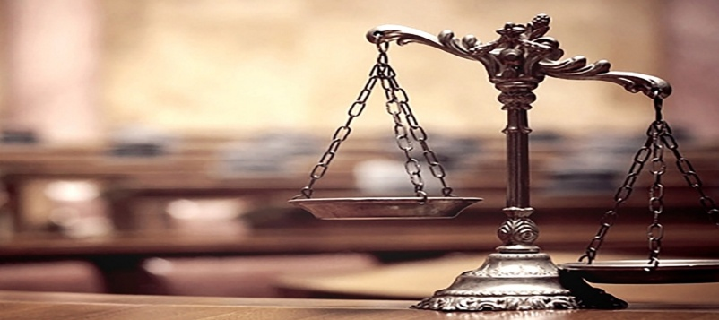
Якості, що забезпечують успішність виконання професійної діяльності:
Здібності:
● логічне, аналітичне мислення;
● гарний розвиток концентрації і стійкості уваги;
● високий рівень розвитку короткочасної і довгострокової пам'яті
● вербальні здібності (уміння правильно і зрозуміло виражати думку);
● здатність переконання;
● комунікативні навички (навички спілкування з людьми);
● схильність до дослідницької діяльності;
● гарні пізнання в різних областях наук;

Slide 6
Області застосування професійних знань:
● державні і недержавні організації,
підприємства,установи,що є юридичними особами;
● адвокатура, прокуратура;
● суди;
● приватне чи індивідуальне підприємництво;
● органи попереднього слідства і дізнання;
● нотаріальні контори;
● юридичні консультації;
● освітні установи;
● приватні детективні служби.

Slide 7
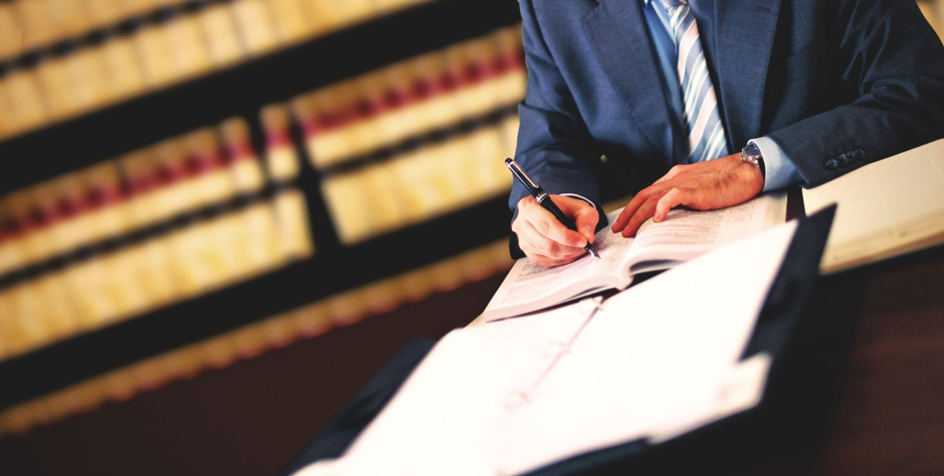
Історія професії
Першими основоположниками права як галузі стали древні філософи: Сократ, Аристотель, Платон. Великий внесок у розвиток законотворчості внесла релігія. Саме 12 біблійних заповідей лягли в основу створення законів. Першими юристами були жреці (понтифи), що тлумачили закон. Протягом багатьох століть людство удосконалювало свої міжособистісні і міжнародні відносини, і тому право повинне було прогресувати разом згодом і охоплювати всі сфери людської діяльності. Зараз право міцно укоренилося у всіх областях життя людей і являє собою самостійну галузь знань. А діяльність юристів здобуває усе більше і більше значення в життєдіяльності людей

Slide 8
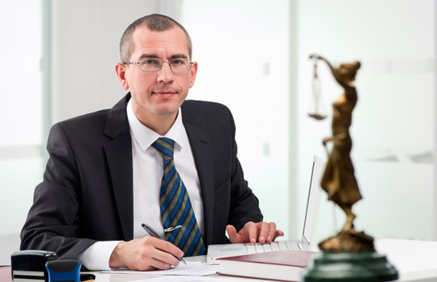
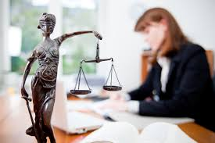
Деякі професії, що можуть підійти людині з даним типом особистості (підприємницький і соціальний):
● Рекламний агент;
● Перекладач
● Соціальний працівник
● Менеджер
● Страховий агент
● Торговельний агенент
● Коментатор

Slide 9
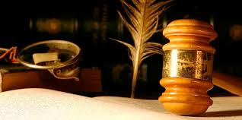
Особистісні якості, інтереси і схильності:
організованість;
впевненість у собі;
чесність і порядність;
відповідальність;
акуратність;
ерудованість;
ділова хватка;
об'єктивність;
комунікабельність;

Slide 10
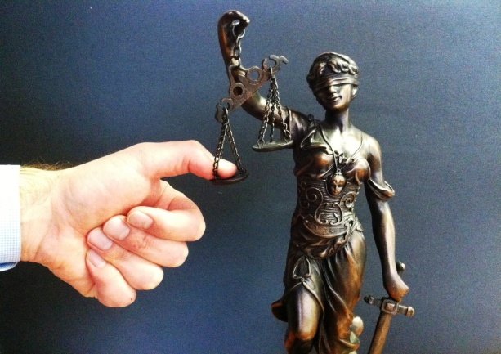
Якості, що перешкоджають ефективності професійної діяльності:
відсутність інтересу до виконуваної роботи;
нерішучість;
невміння швидко приймати рішення;
невміння протистояти зовнішнім факторам (особам, ситуаціям);
нечесність;
непринциповість;
нездатність глибоко осмислювати що відбувається;
безтурботність;
непогашена судимість;
погана дикція.

Slide 11
Де здобувають
освіту юриста?
ОДЕСЬКИЙ ЮРИДИЧНИЙ ІНСТИТУТ НАЦІОНАЛЬНОГО УНІВЕРСИТЕТУ ВНУТРІШНІХ СПРАВ
ОЛЕКСАНДРІЙСЬКИЙ ІНДУСТРІАЛЬНИЙ ТЕХНІКУМ
ІНСТИТУТ АДВОКАТУРИ ПРИ КИЇВСЬКОМУ УНІВЕРСИТЕТІ ім. ТАРАСА ШЕВЧЕНКА ●ТЕХНІКУМ ПОДІЛЬСЬКОЇ ДЕРЖАВНОЇ АГРАРНО-ТЕХНІЧНОЇ АКАДЕМІЇ
ВІЙСЬКОВО-ЮРИДИЧНИЙ ФАКУЛЬТЕТ НАЦІОНАЛЬНОЇ ЮРИДИЧНОЇ АКАДЕМІЇ ім. ЯРОСЛАВА МУДРОГО
БАЛАКЛІЙСЬКИЙ КОЛЕДЖ ХАРКІВСЬКОГО ДЕРЖАВНОГО ПЕДАГОГІЧНОГО УНІВЕРСИТЕТУ ім. Г.С. СКОВОРОДИ
ЮРИДИЧНА АКАДЕМІЯ
АКАДЕМІЯ МУНІЦИПАЛЬНОГО УПРАВЛІННЯ
ЛУГАНСЬКА АКАДЕМІЯ ВНУТРІШНІХ СПРАВ МВС УКРАЇНИ ім. 10-РІЧЧЯ НЕЗАЛЕЖНОСТІ УКРАЇНИ
ОДЕСЬКИЙ ІНСТИТУТ ПІДПРИЄМНИЦТВА ТА ПРАВА
НАВЧАЛЬНО-КОНСУЛЬТАЦІЙНИЙ ПУНКТ М.ГЕНІЧЕСЬКА ЗАПОРІЗЬКОГО ЮРИДИЧНОГО ІНСТИТУТУ МВС УКРАЇНИ
БАРСЬКЕ ПЕДАГОГІЧНЕ УЧИЛИЩЕ
НАЦІОНАЛЬНА ЮРИДИЧНА АКАДЕМІЯ ім. ЯРОСЛАВА МУДРОГО

Slide 12
Висновок
Мій вибір професії обумовлено тим, що я вирішила допомагати людям, також тим, що проблеми права відіграють найважливішу роль в сучасному демократичному суспільстві та правовій державі, що ж і сприяє тому, що юриспруденція займає одне із провідних місць серед суспільних наук. Ну а найбільше мене приваблює у даній спеціальності те, що юристи на базі своїх знань доводять винність чи невинність особи або ж інші випадки. Виходячи із цього мене приваблює сам судовий процес певної справи.

